Slide 1
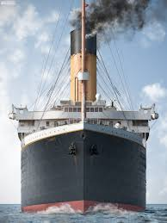
Projeto Titanic
Uma breve análise sobre os passageiros e suas chances de sobrevivência.

Slide 2
Sumário
História
Objetivo da Análise
Banco de dados análisado
Análises efetuadas
Conclusão
Referências

Slide 3
História
- Neil Armstrong

Slide 4
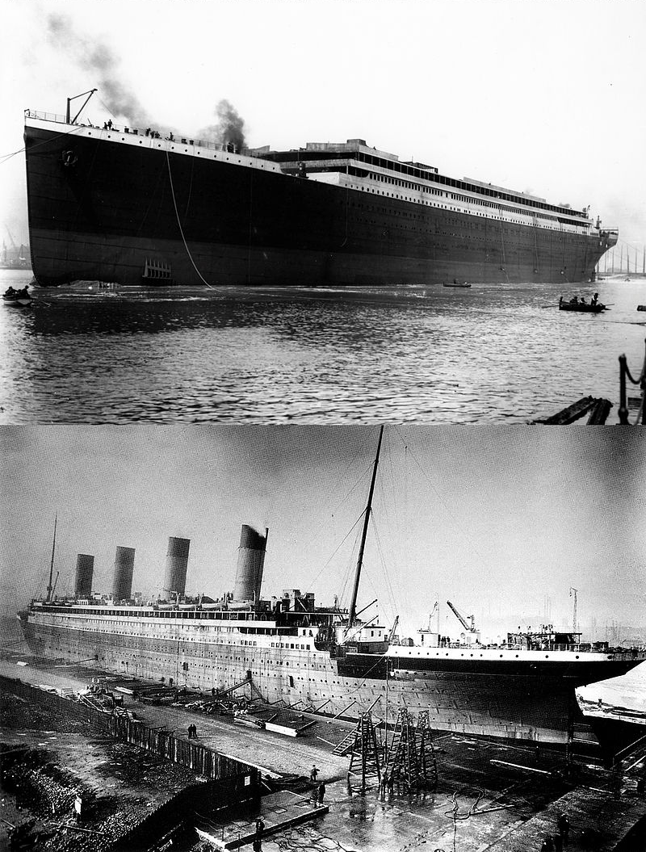
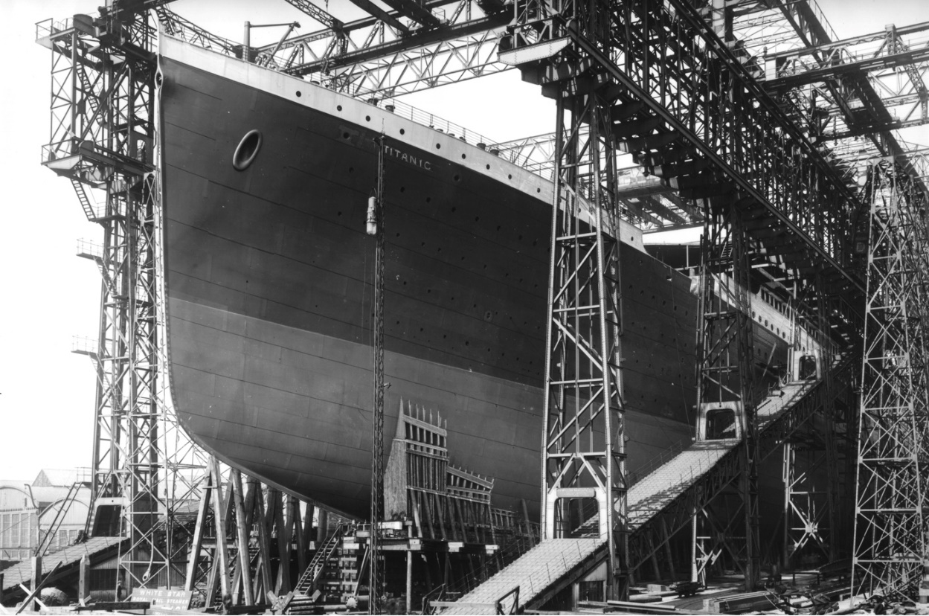
1) História
O Titanic foi um navio de passageiros britânico, onde sua construção começou em março de 1909 e terminou em 1911.
O navio foi construido para ser um dos navios mais luxuosos do seu tempo, onde a sua marca registrada é que o mesmo seria infundável.
O navio era considerado da classe Olympic, pesava 46 t e tinha 269 m de comprimento.

Slide 5
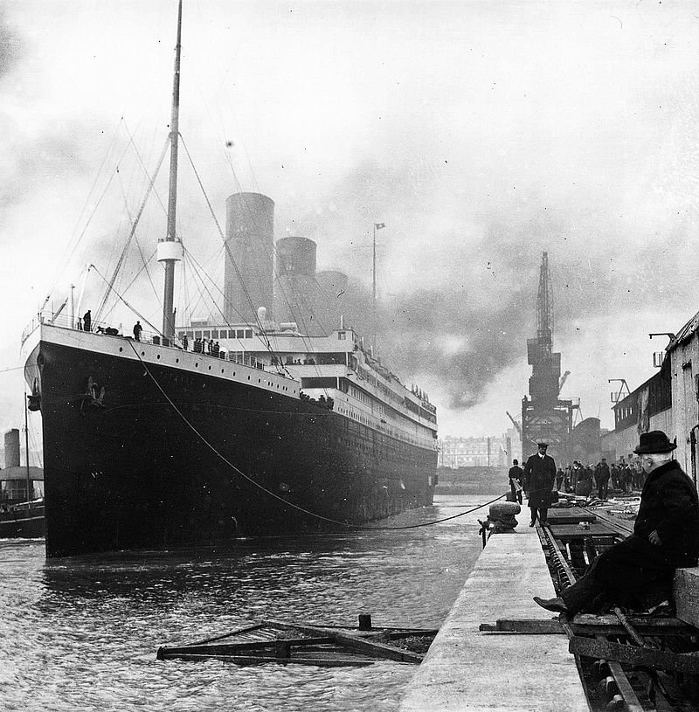
1) História
Após sua partida inaugural com passageiros do porto de Southampton no Reino Unido no dia 10 de abril de 1912. O navio ainda parou em mais dois portos para embarque, sendo em ordem, o porto da cidade de Cherbourg-Octeville na França e Queenstown na Irlanda.
O objetivo do navio era cruzar o oceano Atlântico tendo como destino New York.

Slide 6
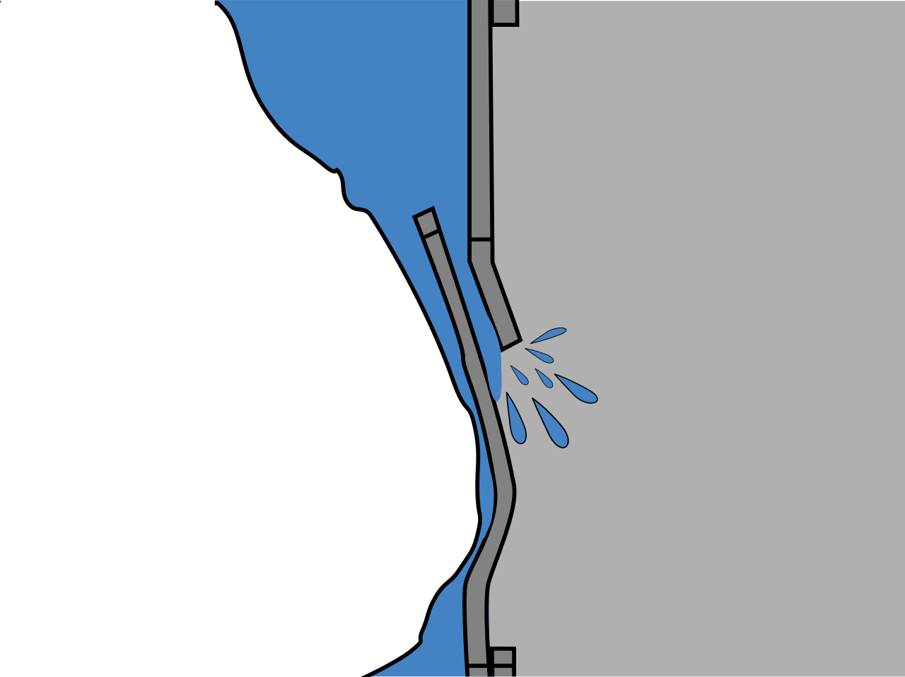
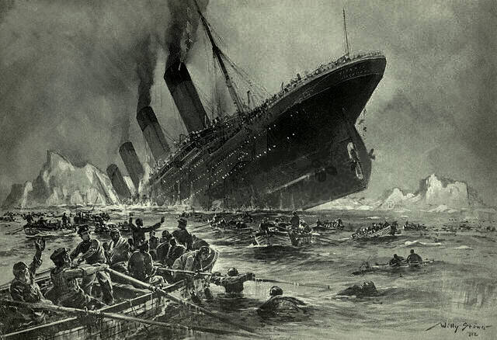
1) História
No dia 14 de Abril de 1912, quando o mesmo já tinha percorrido 3600 quilômetros o mesmo colidiu com um Iceberg.
O impacto gerou uma avaria no casco do navio, entortando as placas de aço, arrancando alguns rebites e danificando vários compartimentos.
O navio afundou por completo após duas horas e quarenta minutos depois da colisão.

Slide 7
Objetivo da Análise
- Neil Armstrong

Slide 8
2 ) Objetivo da Análise
O objetivo das análises efetuadas nesse projeto é verificar condições que podem ter contribuido para a sobrevivência daqueles que escaparam da tragédia do naufrágio do Titanic.

Slide 9
Banco de dados analisado
- Neil Armstrong

Slide 10
3) Banco de dados análisado
O banco de dados que será analisado durante esse projeto foi retirado de um desafio para machine learning do site Kaggle. (link para o banco de dados na refenrência)

Slide 11
3) Banco de dados análisado
As informações contidas no dataset utilizado são:
PassangerId : Número de identificação dos passageiros
Survived : Variável do tipo binaria (0 ou 1) onde 0 significa que não sobreviveu e 1 que sobreviveu ao desastre.
Pclass : Classe do passageiro (1: Primeira Classe, 2: Segunda Classe e 3: Terceira Classe);
Name : Nome do Passageiro;
Sex : Gênero dos Passageiros;
Age : Idade dos Passageiros;
SibSp : Indicação de quantos irmãos, meio-irmãos, esposa e marido do tripulante no navio;
Parch : Indicação da quantidade e presença dos pais ou filhos do passageiro no navio;
Ticket : Número de ticket do passageiro;
Fare: Valor da tarifa do passageiro;
Cabin: Cabine que o passageiro estava localizado;
Embarked: Local em que o passageiro embarcou (S: Southampton, C: Cherbourg e Q: Queenstown)

Slide 12
Análises Efetuadas
- Neil Armstrong

Slide 13
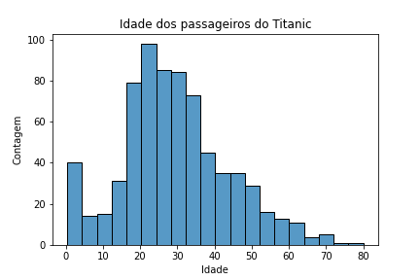
4 ) Análises Efetuadas
Analisando inicialmente a distribuição de idade dos passageiros no navio é possível notar como a maioria dos passageiros se encontravam entre os 15 e 35 anos.
Idade dos Passageiros
Média | 30 anos
Desvio Padrão | 14 anos
Maior Idade | 80 anos
Menor idade | 5 meses

Slide 14
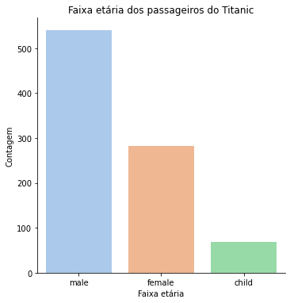
4 ) Análises Efetuadas
Utilizando como critério que todo passageiro com menos de 12 anos pode ser considerado criança, foi efetuada uma distribuição dos passageiros em relação a sua faixa etária, onde 60,7 % dos passageiros eram homens adultos.
Faixa etária | Número de Passageiros
Homens | 541
Mulheres | 282
Crianças | 68
Total | 891

Slide 15
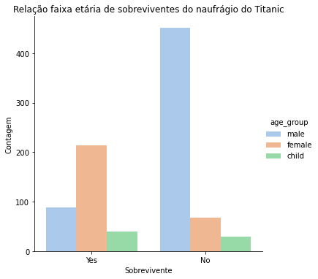
4 ) Análises Efetuadas
O que sempre ouvimos falar sobre o Titanic é que a prioridade foi dada para as crianças e mulheres primeiro.
Cerca de 75,9 % das mulheres sobreviveram ao naufrágio, onde abaixo delas estão as crianças com uma taxa de sobrevivência de 57,4 % e por último os homens onde apenas 16,5 % sobreviveram.
Gênero | Nº de sobreviventes | Nº de Óbitos
Homens | 89 | 452
Mulheres | 214 | 68
Crianças | 39 | 29

Slide 16
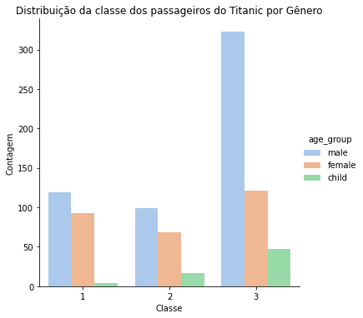
4 ) Análises Efetuadas
Outro fator determinante que pode ter ajudado na sobrevivência dos passageiros de acordo com a sua faixa etária é a classe em que os mesmos se encontravam.
Cerca de 36,3 % dos passageiros eram homens da terceira classe.
Gênero | Primeira Classe | Segunda Classe | Terceira Classe
Homens | 119 | 99 | 323
Mulheres | 93 | 68 | 121
Crianças | 4 | 17 | 47

Slide 17
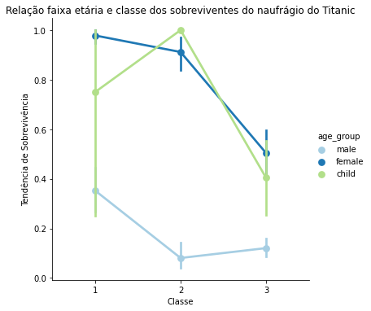
4 ) Análises Efetuadas
Como é possível observar pela correlação ao lado independente do gênero dos passageiros aqueles passageiros que se encontravam na terceira classe tinham menos chances de sobreviver independente da sua faixa etária.
A correlação também reforça que a chance de sobrevivência é menor para os passageiros que eram homens em qualquer classe.

Slide 18
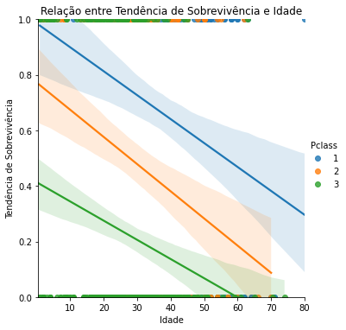
4 ) Análises Efetuadas
Análisando com mais atenção a tendência de sobrevivência e idade dos passageiros por classe, percebemos que tanto a idade e classe que os passageiros se encontravam realmente impactou as chances de sobreviver ao acidente, onde claramente a primeira classe apresentou uma maior tendência de sobrevivência quanto mais novo o passageiro fosse.

Slide 19
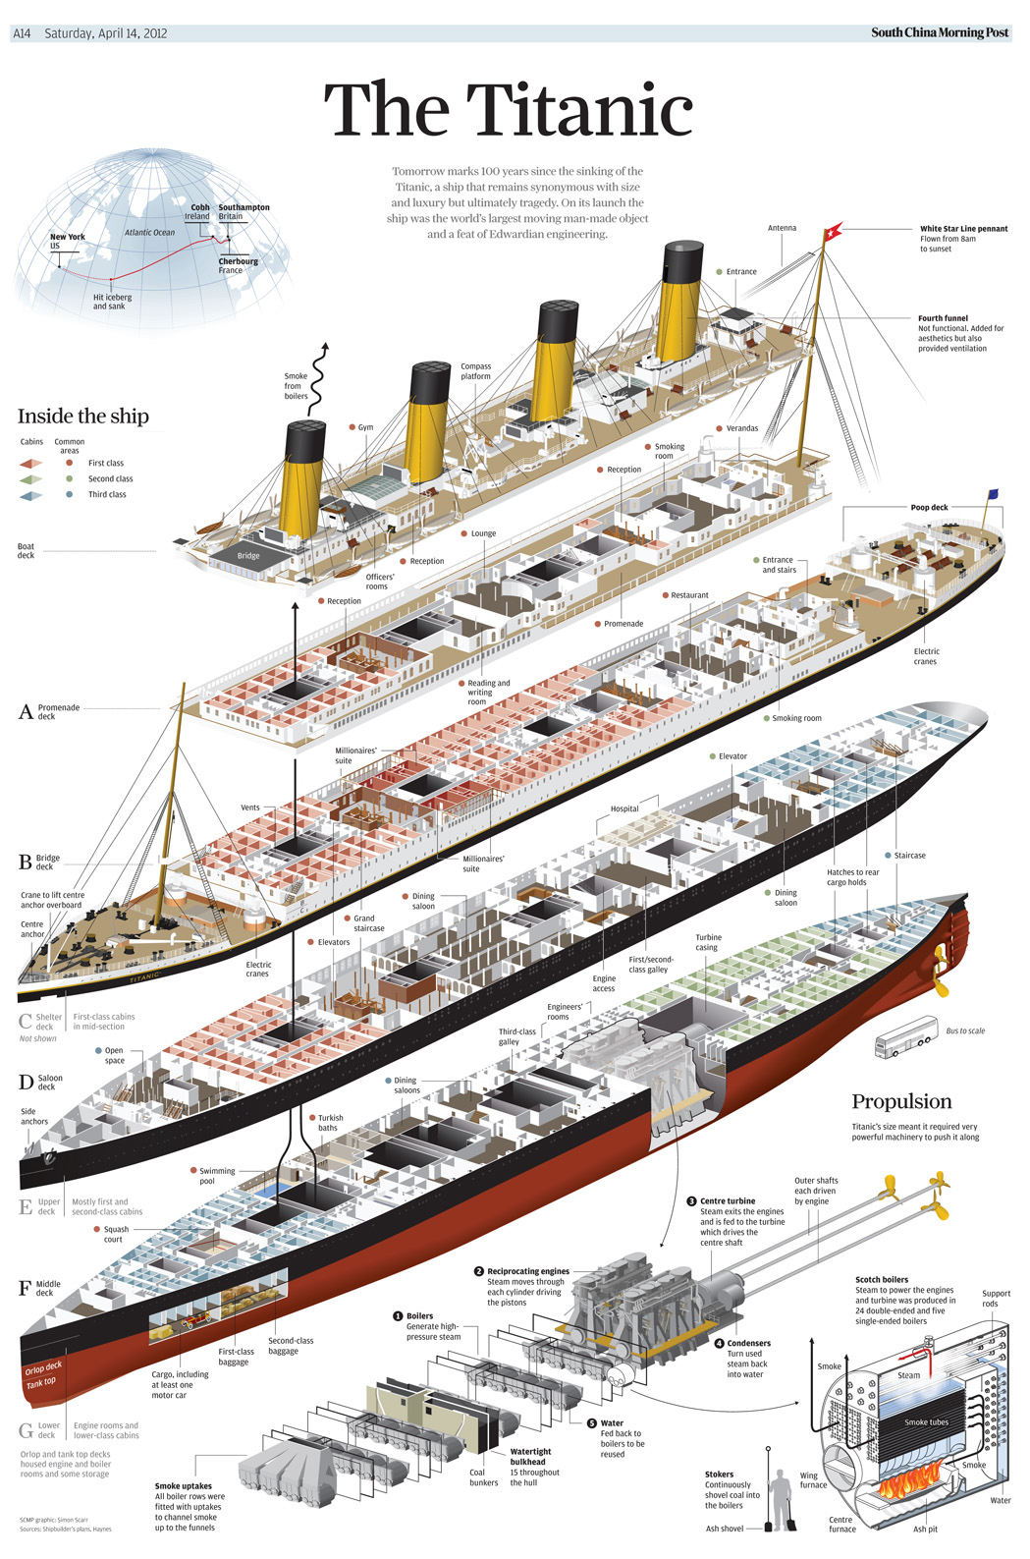
4 ) Análises Efetuadas
Outro fator que pode ter impactado na sobrevivência dos passageiros da primeira classe é a posição da cabine em que os passageiros estavam localizados, pois os níveis que foram afetados inicialmente pelo acidente foram os níveis inferiores, visto que a avaria no casco ocorreu abaixo do nível d’água.
De acordo com a imagem ao lado o navio possuia 7 níveis para passageiros, sendo eles nomeados de A até G, sendo A o nível mais superior e G o nível mais inferior.

Slide 20
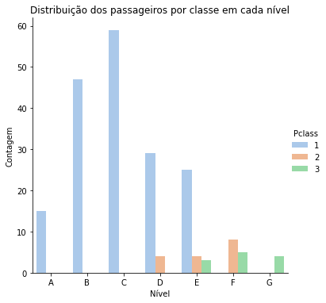
4 ) Análises Efetuadas
Nem todos os passageiros tinham registrado em qual cabine que eles estavam, mas com os que tinham registrado é possível análisar qual a distribuição das classes nos níveis.
É possível perceber que os passageiros da primeira classe em sua maioria se encontravam nos níveis superiores do navio.

Slide 21
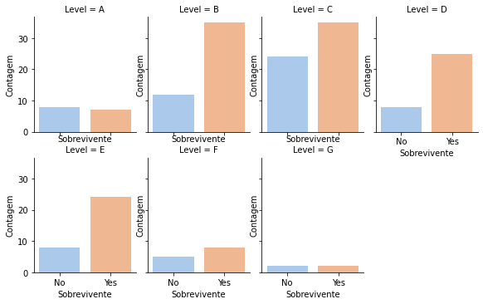
4 ) Análises Efetuadas
É possível notar observando os niveis superiores, com exceção do nível A, que existe uma quantidade de sobreviventes maior quando comparado com os níveis mais inferiores que continham em sua maioria os passageiros de terceira classe.

Slide 22
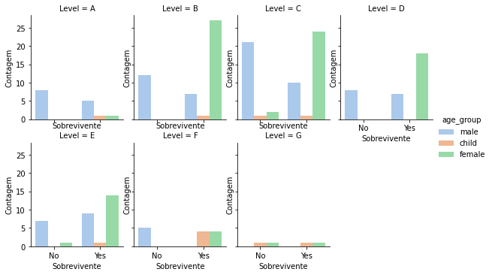
4 ) Análises Efetuadas
Expandindo a análise para mostrar a faixa etária dos sobreviventes em casa um dos níveis fica claro como as mulheres dos níveis superiores foram a maioria a conseguirem sobreviver ao acidente.

Slide 23
Conclusão
- Neil Armstrong

Slide 24
5 ) Conclusão
Com a análise dos dados o ponto mais importante a se perceber é que quanto mais novo o passageiro era, maior a chance de sobrevivência do mesmo, esse efeito potencializado pela sua classe, sendo que isso pode ter sido potencializado pelo fato das acomodações das pessoas de primeira classe ser nos andares mais superiores do navio o que possibilitou aos mesmos uma maior facilidade de chegada aos botes salva-vidas e também uma maior distância dos andares inferiores que foram os mais afetados inicialmente.
Já se você fosse um homem acomodado na terceira classe as suas chances de sobrevivência seria muito baixa.

Slide 25
5 ) Conclusão
Assim podemos concluir que as mulheres e crianças da primeira classe tiveram uma chance maior de sobrevivência no ocorrido, enquanto as menores chances de sobrevivência eram para os passageiros de terceira classe, principalmente os passageiros da segunda e terceira classe do sexo masculino.

Slide 26
Referências
- Neil Armstrong

Slide 27
6 ) Referências
https://www.kaggle.com/c/titanic - Titanic - Machine Learning from Disaster
https://en.wikipedia.org/wiki/Titanic - Titanic - Wikipedia
http://graphics-info.blogspot.com/2012/09/our-titanic-work.html - Graphics Info: Our Titanic work

Slide 28
Declarações Finais
Muito obrigado por ter tirado um pouco do seu tempo para ler um pouco sobre esse projeto !
Caso tenha dicas, dúvidas ou outro tipo de questionamento de técnicas que utilizei para análise basta entrar em contato comigo pelo meu e-mail: guilherme.apedroso@gmail.com

